Slide 1



TRƯỜNG TIỂU HỌC HƯNG ĐẠO
CHÀO MỪNG QUÝ THẦY CÔ
VỀ DỰ GIỜ THĂM LỚP
GIÁO VIÊN : NGUYỄN TÚ LINH
NĂM SINH : 2000
MÔN : TOÁN - LỚP : 3A2

Slide 2






·
·

Slide 3






Trò chơi:
Next
1
2
3
4
Notes:
Kích vào bông hoa để đến slide câu hỏi. Sau khi trả lời xong kích vào hình con ong gánh mật để quay lại silde câu hỏi. Kích vào hình con ong trên mỗi bông hoa để đưa mật về tổ và cây hoa biến mất.. Kích vào dấu mũi tên ở gốc cây để đến slide bài mới.

Slide 4







5 947 + 3 528 = ?
9 475
9 476
9 477
9 478
Notes:
Kích vào hình con ong gánh mật để quay lại slide câu hỏi

Slide 5
8 291 – 635 = ?
7 655
7 657
7 656
7 658
Notes:
Kích vào hình con ong gánh mật để quay lại slide câu hỏi

Slide 6
2 817 x 3 = ?
8 452
8 451
8 450
8 453
Notes:
Kích vào hình con ong gánh mật để quay lại slide câu hỏi

Slide 7
9 640 : 5 = ?
1 925
1 926
1 927
1 928
Notes:
Kích vào hình con ong gánh mật để quay lại slide câu hỏi

Slide 8

Thứ … ngày … tháng … năm …
Toán

Slide 9

·
CÙNG HỌC
·

Slide 10
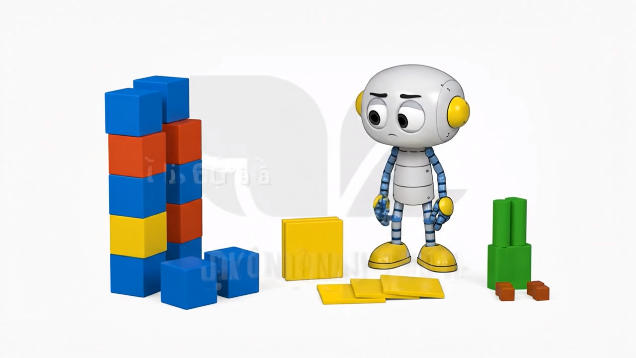
Notes:
Kích vào hình con ong gánh mật để quay lại slide câu hỏi

Slide 11
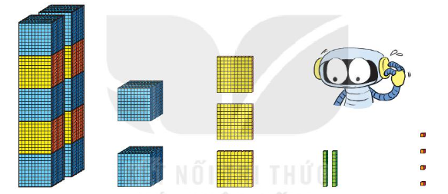
Hàng chục nghìn | Hàng nghìn | Hàng trăm | Hàng chục | Hàng đơn vị
1
100
1
1 000
100
10
1
10 000
1 000
100
10
1
1
2
3
2
4
Notes:
Kích vào hình con ong gánh mật để quay lại slide câu hỏi

Slide 12
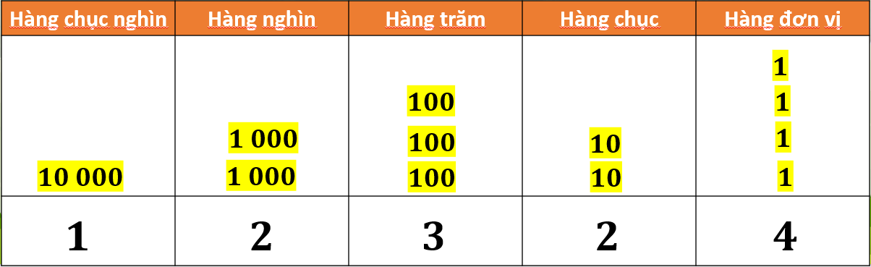
Số gồm: 1 chục nghìn, 2 nghìn, 3 trăm, 2 chục và 4 đơn vị
Viết là: 12 324. Đọc là: Mười hai nghìn ba tram hai mươi tư.
Notes:
Kích vào hình con ong gánh mật để quay lại slide câu hỏi

Slide 13

·
·

Slide 14
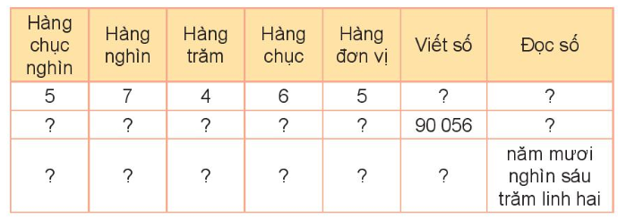
1
Hoàn thành bảng sau
57 465
Năm mươi bảy nghìn bốn trăm sáu mươi lăm.
9
0
0
5
6
Chín mươi nghìn không trăm năm mươi sáu
5
0
6
0
2
50 602
Notes:
Kích vào hình con ong gánh mật để quay lại slide câu hỏi

Slide 15
2
Số
36 524
36 527
36 528
36 529
36 526
?
36 530
36 525
?
?
1
1
Notes:
Kích vào hình con ong gánh mật để quay lại slide câu hỏi

Slide 16
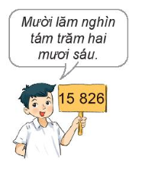
3
Viết số rồi đọc số, biết số đó gồm:
a) 1 chục nghìn, 5 nghìn, 8 trăm, 2 chục và 6 đơn vị
b) 3 chục nghìn, 2 nghìn, 0 trăm, 4 chục và 3 đơn vị
c) 6 chục nghìn, 6 nghìn, 4 trăm, 0 chục và 1 đơn vị
d) 2 chục nghìn, 7 nghìn, 3 trăm, 4 chục và 0 đơn vị

Slide 17
Số gồm | Viết số | Đọc số
a) 1 chục nghìn, 5 nghìn, 8 trăm, 2 chục và 6 đơn vị
b) 3 chục nghìn, 2 nghìn, 0 trăm, 4 chục và 3 đơn vị
c) 6 chục nghìn, 6 nghìn, 4 trăm, 0 chục và 1 đơn vị
d) 2 chục nghìn, 7 nghìn, 3 trăm, 4 chục và 0 đơn vị
Mười năm nghìn tám trăm hai mươi sáu
15 826
Ba mươi hai nghìn không trăm bốn mươi ba
32 043
Sáu mươi sáu nghìn bốn trăm linh một
66 401
27 340
Hai mươi bảy nghìn ba trăm bốn mươi.

Slide 18
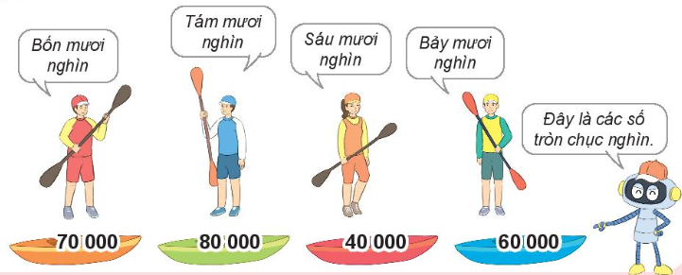
4
Chọn số thích hợp với cách đọc:

Slide 19

·
·

Slide 20





Slide 21


Viết số gồm:
1 chục nghìn, 5 nghìn, 9 trăm, 2 chục và 6 đơn vị
15 926

Slide 22

Đọc số 32 143
Ba mươi hai nghìn một trăm bốn mươi ba

Slide 23

Đọc số 50 000
Năm mươi nghìn

Slide 24

DẶN DÒ
- Xem lại bài học hôm nay
Chuẩn bị: bài học tiếp theo

Slide 25


